Slide 1
Методы обнаружения экзопланет

Slide 2
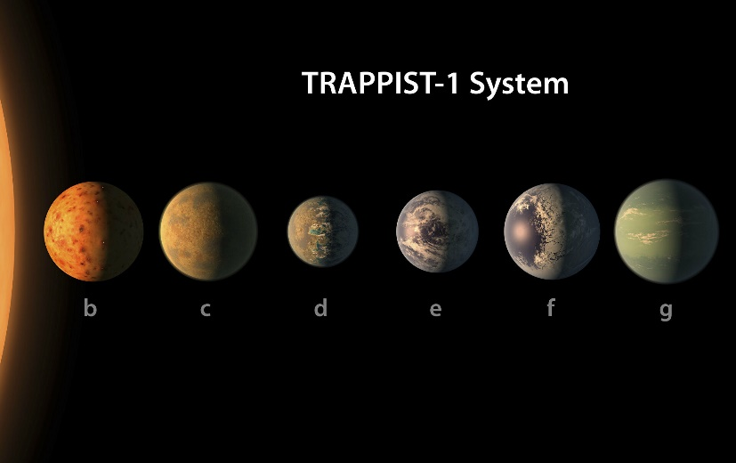
Что такое экзопланета?
Экзопланета – планета, обращающаяся вокруг звезды за пределами Солнечной системы
Обозначение экзопланеты, принадлежащей какой-либо звезде, состоит из обозначения этой звезды с последующей латинской буквой, начиная с «b». Буква «a» зарезервирована за самой звездой. Например, Kepler 62 b, Kepler 62 c и Kepler 62 d — это первая, вторая и третья (в порядке открытия) планеты звезды Kepler 62 соответственно.
2

Slide 3
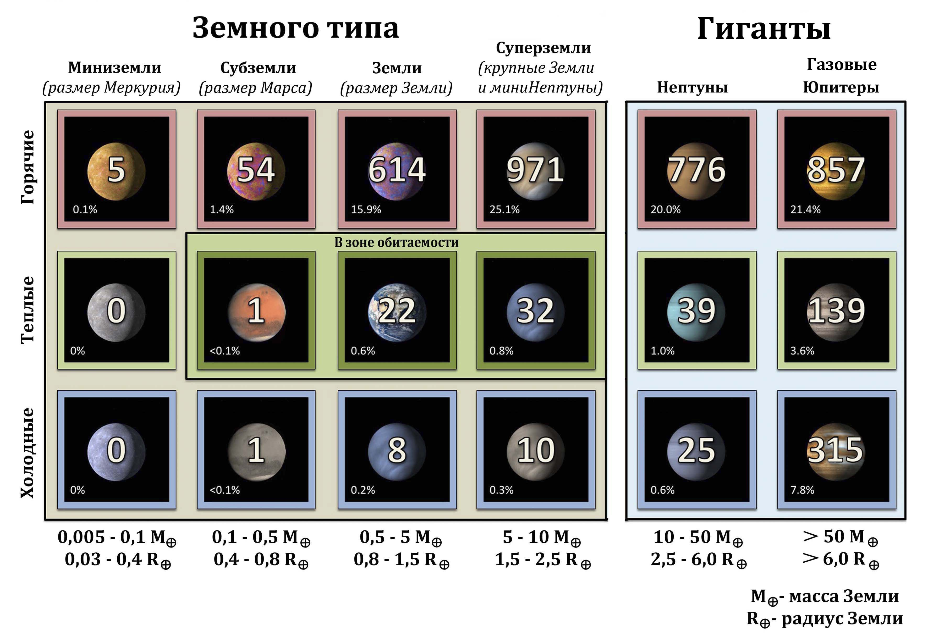
Какие бывают экзопланеты
3

Slide 4
Какая экзопланета была открыта первой?
Первая надежно подтвержденная планета, вращающаяся вокруг другой нормальной звезды (51 Пегаса), была открыта в 1995 году Майором и Кело. В результате конкурса имён МАС планета получила название Димидий (Dimidium)
Однако еще в 1992 году надежнейшее обнаружение планеты было сделано Вольцшаном и Фрейлом, но вращалась она вокруг … радиопульсара!
В 1988 году появилась работа Кэмпбелла и др., в которой говорилось о планетном кандидате, но надежно подтвердить его удалось только в 2003 году.
Наконец, в 1989 году Латам и др. открыли
спутник одной из звезд,
у которого до сих пор масса оценена
недостаточно точно, чтобы сказать,
планета это или бурый карлик.
4

Slide 5
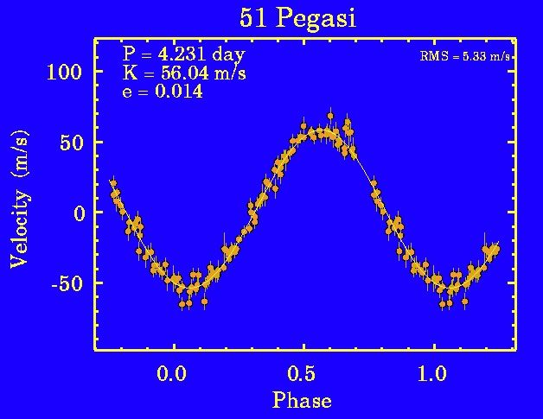
Нобелевская премия
5

Slide 6
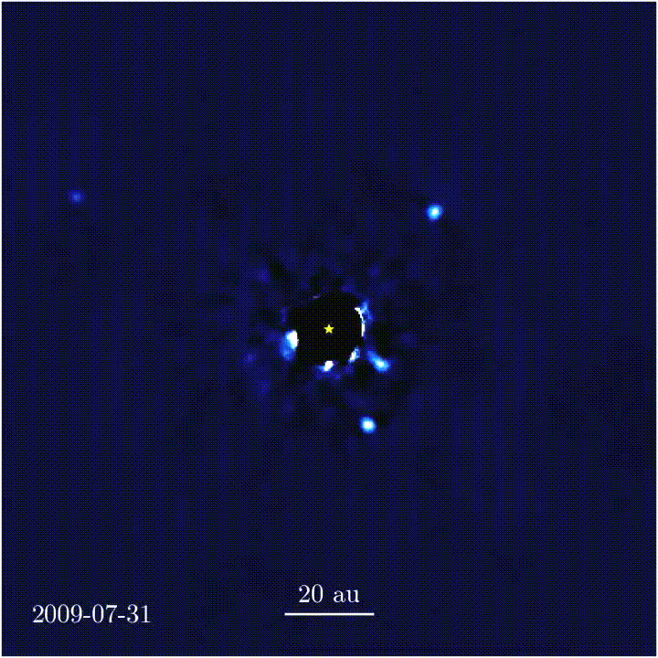
Метод прямых наблюдений (десятки планет)
Изображение звезды HR 8799, полученное с использованием коронографа на телескопе Хейла.
Коронограф – оптический прибор, позволяющий наблюдать звездную корону
6

Slide 7
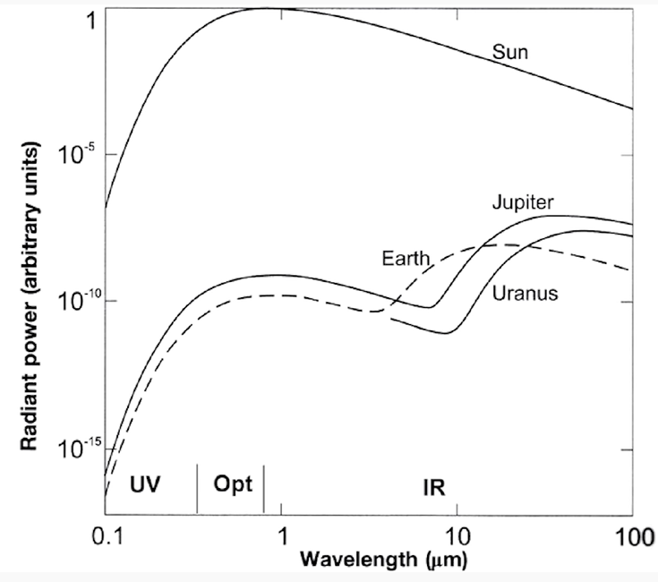
Распределение энергии в спектре звезд и планет
7

Slide 8
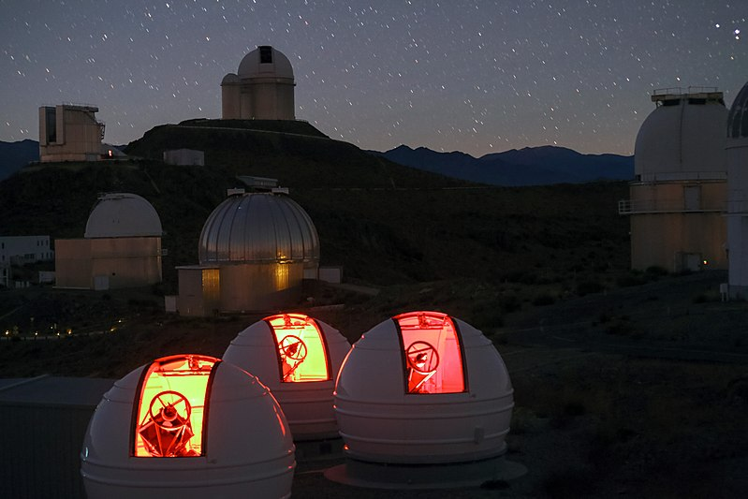
Телескопы ExTrA
8

Slide 9
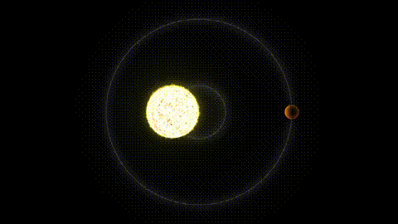
Метод лучевых скоростей (810 планет)
Если у звезды есть своя планетная система — то она в месте с планетой вращается возле общего центра масс, и планета таким образом как бы «раскачивают» звезду.
9

Slide 10
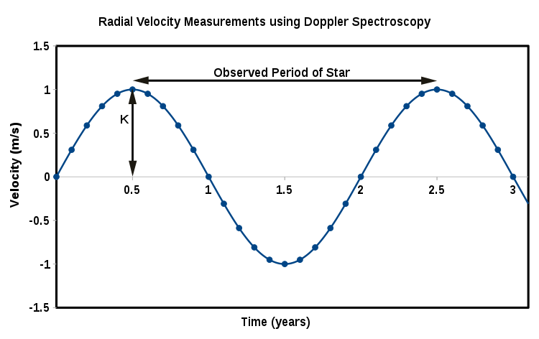
Метод лучевых скоростей
10

Slide 11
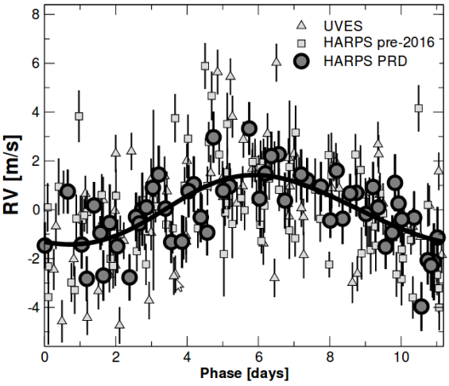
Планета у Проксимы Центавра
Расстояние 1.3 пк - ближайшая!
Масса звезды 0.12 солнечных.
Масса планеты 1.3 земных.
Расстояние от звезды 0.05 а.е.
Период обращения 11 дней.
Температура поверхности
позволяет существовать жидкой
воде!
1609.03449
11

Slide 12
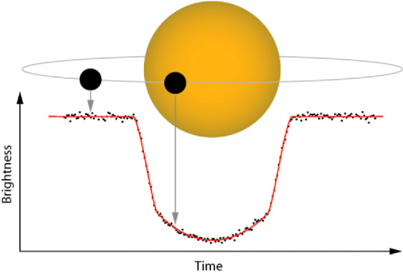
Метод фотометрии транзита (3208 планет)
Прохождение планеты по диску звезды
(мы почти в плоскости орбиты).
Ослабление блеска звезды из-за «затмения».
Измеряем период и радиус.
12

Slide 13
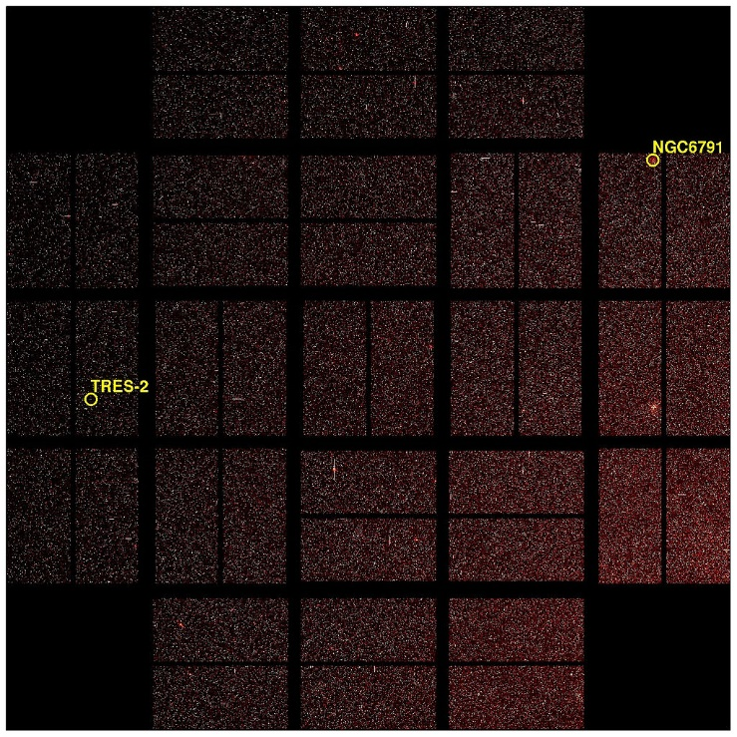
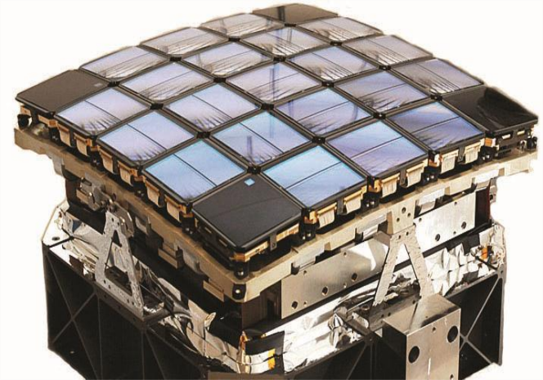
Телескоп Кеплер
13

Slide 14
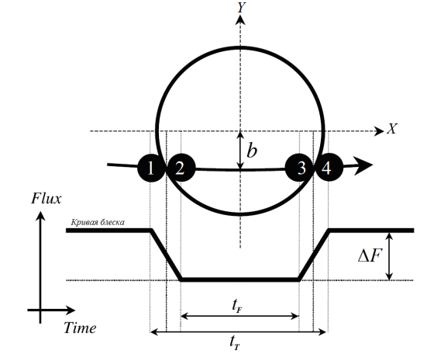
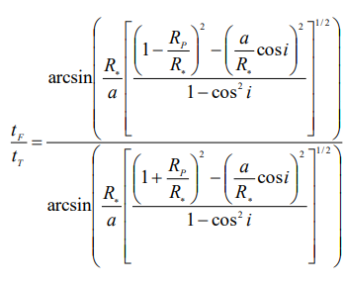
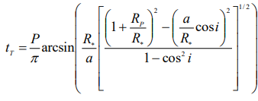
Метод фотометрии транзита
14

Slide 15
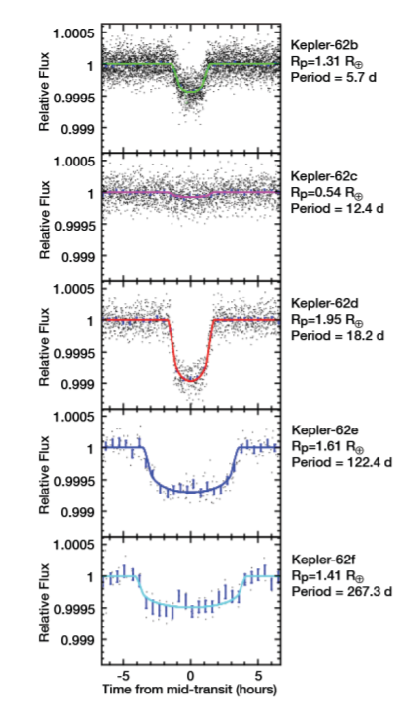
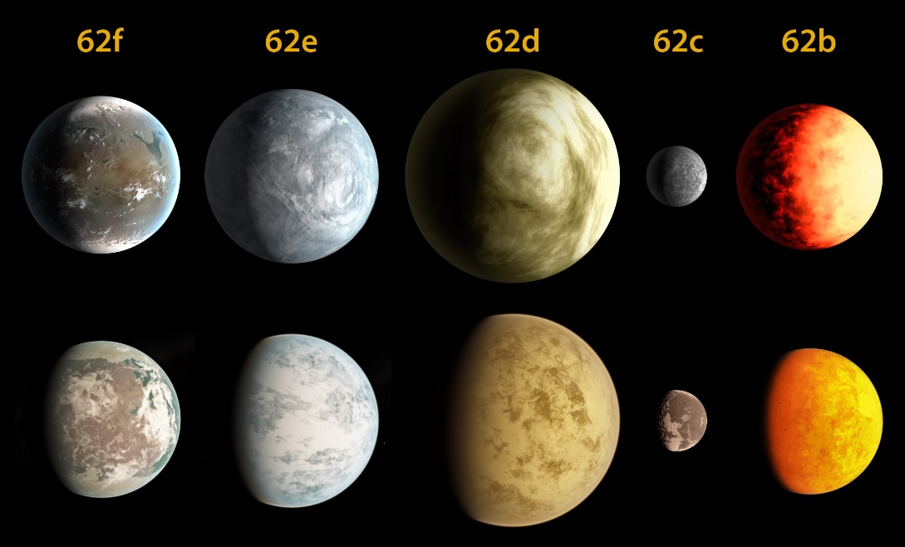
Кеплер 62
Система пяти планет с планетами с
размером 1.4 и 1.6 земных
в зоне обитаемости
1304.7387
15

Slide 16
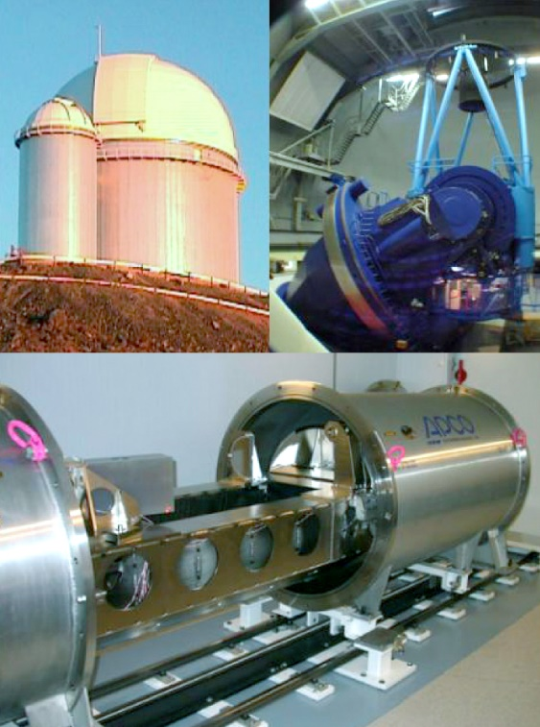
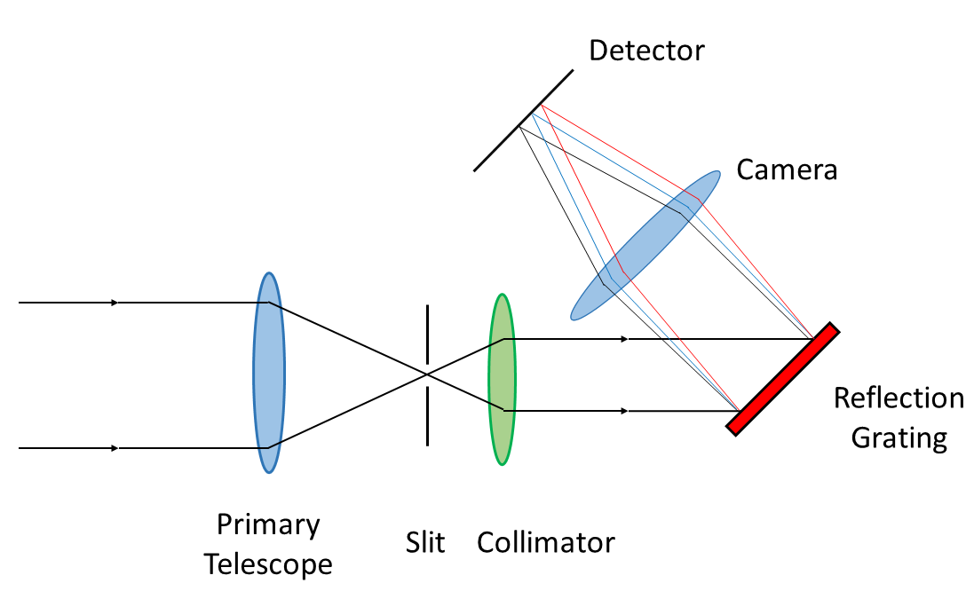
Спектрограф HARPS
16

Slide 17
Количество открытых планет каждым методом по годам
17

Slide 18
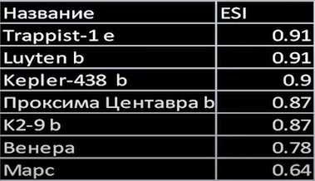
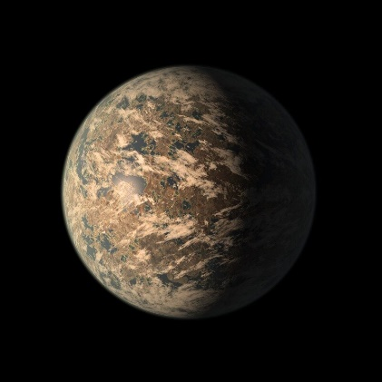
Индекс землеподобности
Xi – свойство экзопланеты, Xi0 – аналогичное свойство Земли, Wi – вес, n – общее количество свойств
Trappist – 1 e
18

Slide 19
Спасибо за внимание!

